Slide 1
Историко-географска информационна система на Югоизточна Европа: фаза “Тракия"
гл. ас. д-р Мария Баръмова
доц. д-р Стелиян Димитров

Slide 2
Междупрограмен проект на
УКХ “Алма Матер”
Програма “Регионални изследвания” Програма “Култура, език, медии” Програма “Технологични екосистеми в хуманитаристиката”

Slide 3
Екип
Секция: История
доц. дин Иван Първев
гл. ас. д-р Мария Баръмова
гл. ас. д-р Юлия Цветкова
гл. ас. д-р Лили Грозданова
гл. ас. д-р Димитър Илиев
гл. ас. д-р Иван Вълчев
гл. ас. Ивайло Лозанов
гл. ас. д-р Чавдар Кирилов
гл. ас. д-р Владимир Станев
д-р Григор Бойков
Секция: География и ГИС
доц. д-р Боян Кулов
доц. д-р Биляна Борисова
доц. д-р Стелиян Димитров
инж. д-р Стефан Петров
ас. Леонид Тодоров
Секция: Информационни технологии
доц. д-р Димитър Биров
Тодор Антонов
Анастасиус Папастополу

Slide 4
Акценти
Цел на проекта
Задачи и дейности
Технологични геоинформационни решения
Постигнати резултати и продукти
Бъдещи намерения

Slide 5
Историко-географска информационна система
Мултидисциплинарен проект, обединяващ: историческа география; история; археология; епиграфика; нумизматика; демография; географско-информационни системи; информационни технологии
географски ареал: Югоизточна Европа. Първа фаза: историческият регион “Тракия”
хронологически обхват: от Античността до Първата световна война

Slide 6
Хронологичен обхват
Предримски
Късна античност и Средновековие
Османски период
Римски период
Ново време (1878-1910
Методология – база данни
Наративни извори
Археологически данни
Теренни проучвания
Архивни документи
Исторически карти

Slide 7
Хронологичен обхват
Предримски
Късна античност и Средновековие
Османски период
Римски период
Ново време (1878-1910
Методология – база данни
Наративни извори
Археологически данни
Теренни проучвания
Архивни документи
Исторически карти

Slide 8
пътища и комуникации
военна инфраструктура
икономика
селищна система и демография
културно-историческо наследство
политико-административно деление
религиозни обекти
Историческа топонимия
Информационни
слоеве Тракия

Slide 9
Атрибутивна таблица
наименование на колоната (EN) | наименование на колоната (БГ) | описание
Name | Име | Съвременно (или антично - за вече изчезнали обекти), изписано на латиница; възможно е да съвпада с Name_Hist_Lat или Name_Hist_BG, но тъй като това ще е полето, по което ще се допълват другите атрибутивни данни и ще се прави съпоставка между подадените бази данни за различните епоха, е хубаво да се повтори
NameHisLat | Историческо име | Историческо име, транслитерирано на латиница
NameHisBG | Име на български | Историческо име, изписано на български
NameSource | Име според извора | Историческо име, изписано на езика на историческия извор - грц., лат., осм., бълг. и т.н.
TimeStart | Начална дата | Начална година на периода в абсолютни дати
TimeEnd | Крайна дата | Крайна година на периода в абсолютни дати
Admin_U | Административна принадлежност | Административна единица, към която принадлежи обектът в съответната епоха
Category | Категория | Категория, към която принадлежи обекта, според краткото име-БГ на съответната категориия: вж. Categories_List
Type | Тип | вид на обекта според списъка: вж. Type_List
Coord_N | Координати: север | географски координати на Северна ширина в децимални градуси
Coord_E | Координати: изток | географски координати на Източна дължина в децимални градуси
Bib | библиография | основна лит. за обекта
Link | връзки | линк към интернет сайт
Varia | други | допълнителна информация
Author | автор | инициали на съответния автор

Slide 10
Технологични решения в проект
"ИГИС на Югоизточна Европа"
Задачи:
Избор на платформа
Дизайн и изграждане на геобаза данни
Разработване на архитектура на системата
Разработване на публичен компонент на системата: осигуряване на достъпност до данни и информация чрез интернет

Slide 11
Работна концепция
Разработване на интегрирана архитектура за геоинформационна платформа: сървър+настолни компоненти
Организиран екип от изследователи с основна роля да събират, обработват, редактират и анализират геопространствени исторически данни
Единна структура на база данни, репликирана на настолни ГИС клиенти
Периодично добавяне на данни и усъвършенстване на структурата на геобазата данни, извършване на анализи
Публикуване за ползване в интернет на геоинформационни услуги и продукти

Slide 12
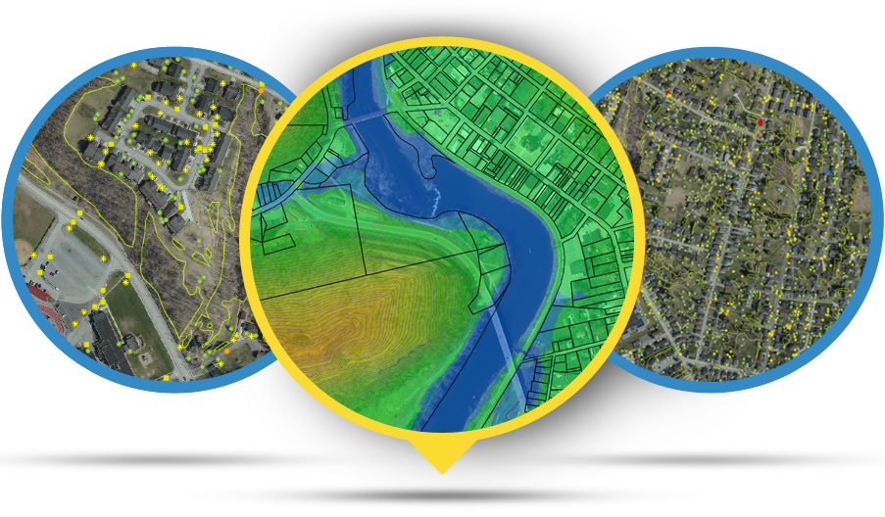
Платформа за публичен достъп до ресурси
Чрез ГИС сървър се осигурява възможност за “споделяне” на резултатите
Използва се специализирано уеб приложение
Същият има възможност да осигурява търсене на публикувани електронни карти и данни от авторския колектив на проекта
Поддържа набор от предефинирани “Картни приложения” с тематична информация и фиксирана структура

Slide 13
Платформа
Системата е базирана на софтуерната платформа ArcGIS на ESRI inc.
Двукомпонентна интегрирана система:
Десктоп клиент за събиране, редакция и обработка на данни, тематични анализи
Сървърен компонент за управление на базата данни, публикуване на данни в интернет, WMS, WFS и др.

Slide 14
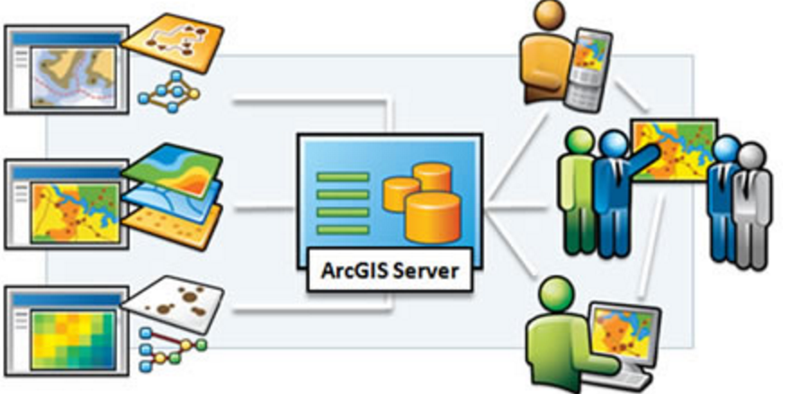
Архитектура на системата
ArcGIS Desktop
HGIS геобаза данни
Обшогеографски данни
Тематични данни

Slide 15
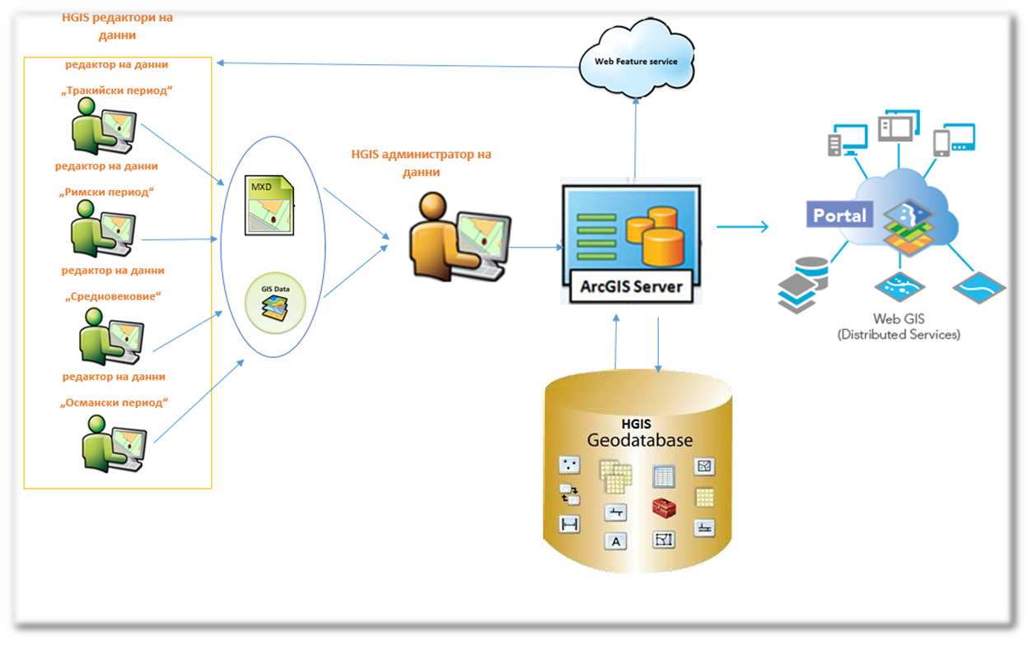
Как е организирана системата?

Slide 16
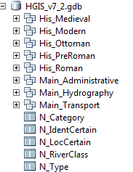
База данни
Файлова геобаза данни

Slide 17
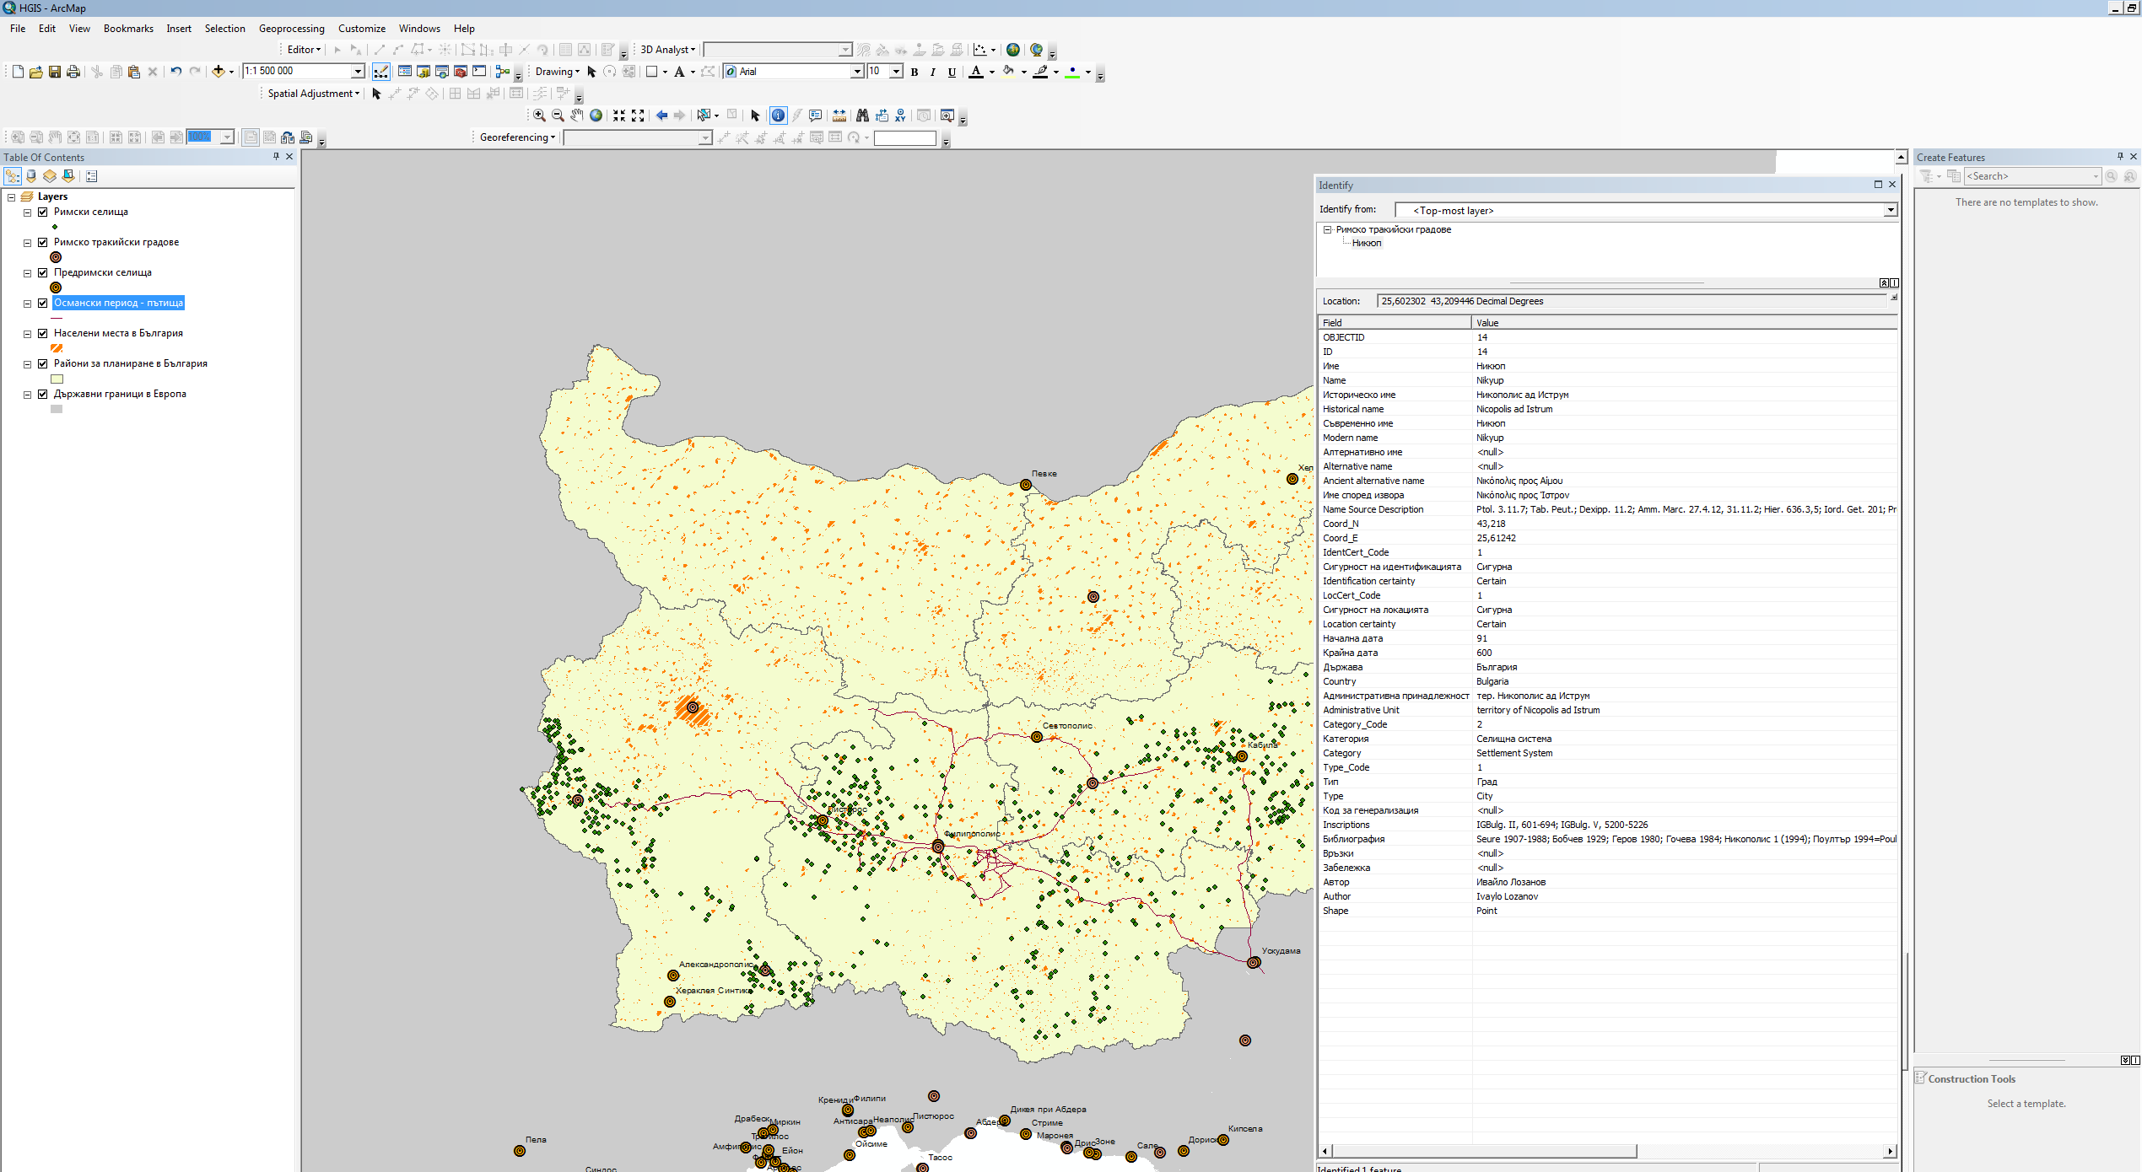
Настолно приложение

Slide 18
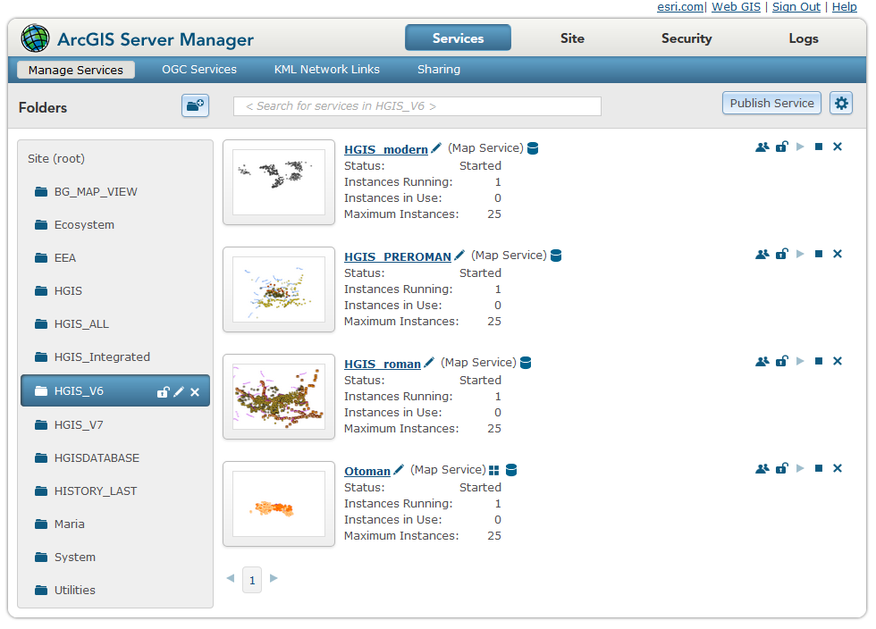
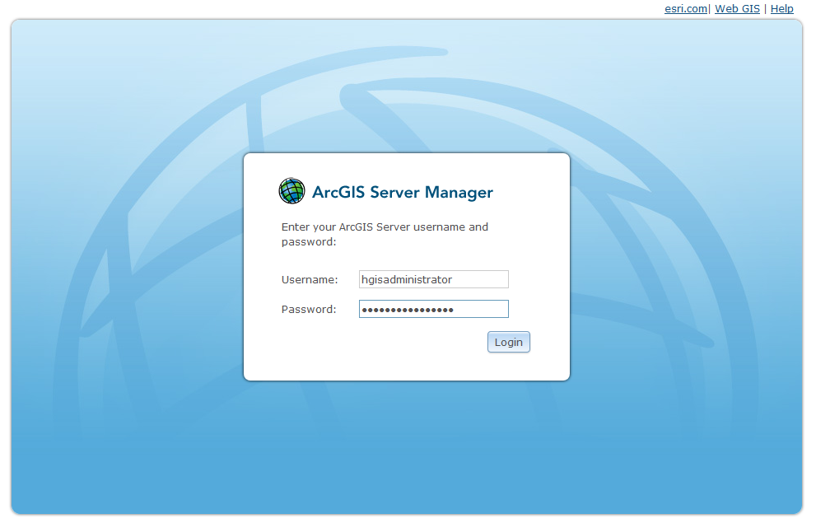
ArcGIS сървър

Slide 19
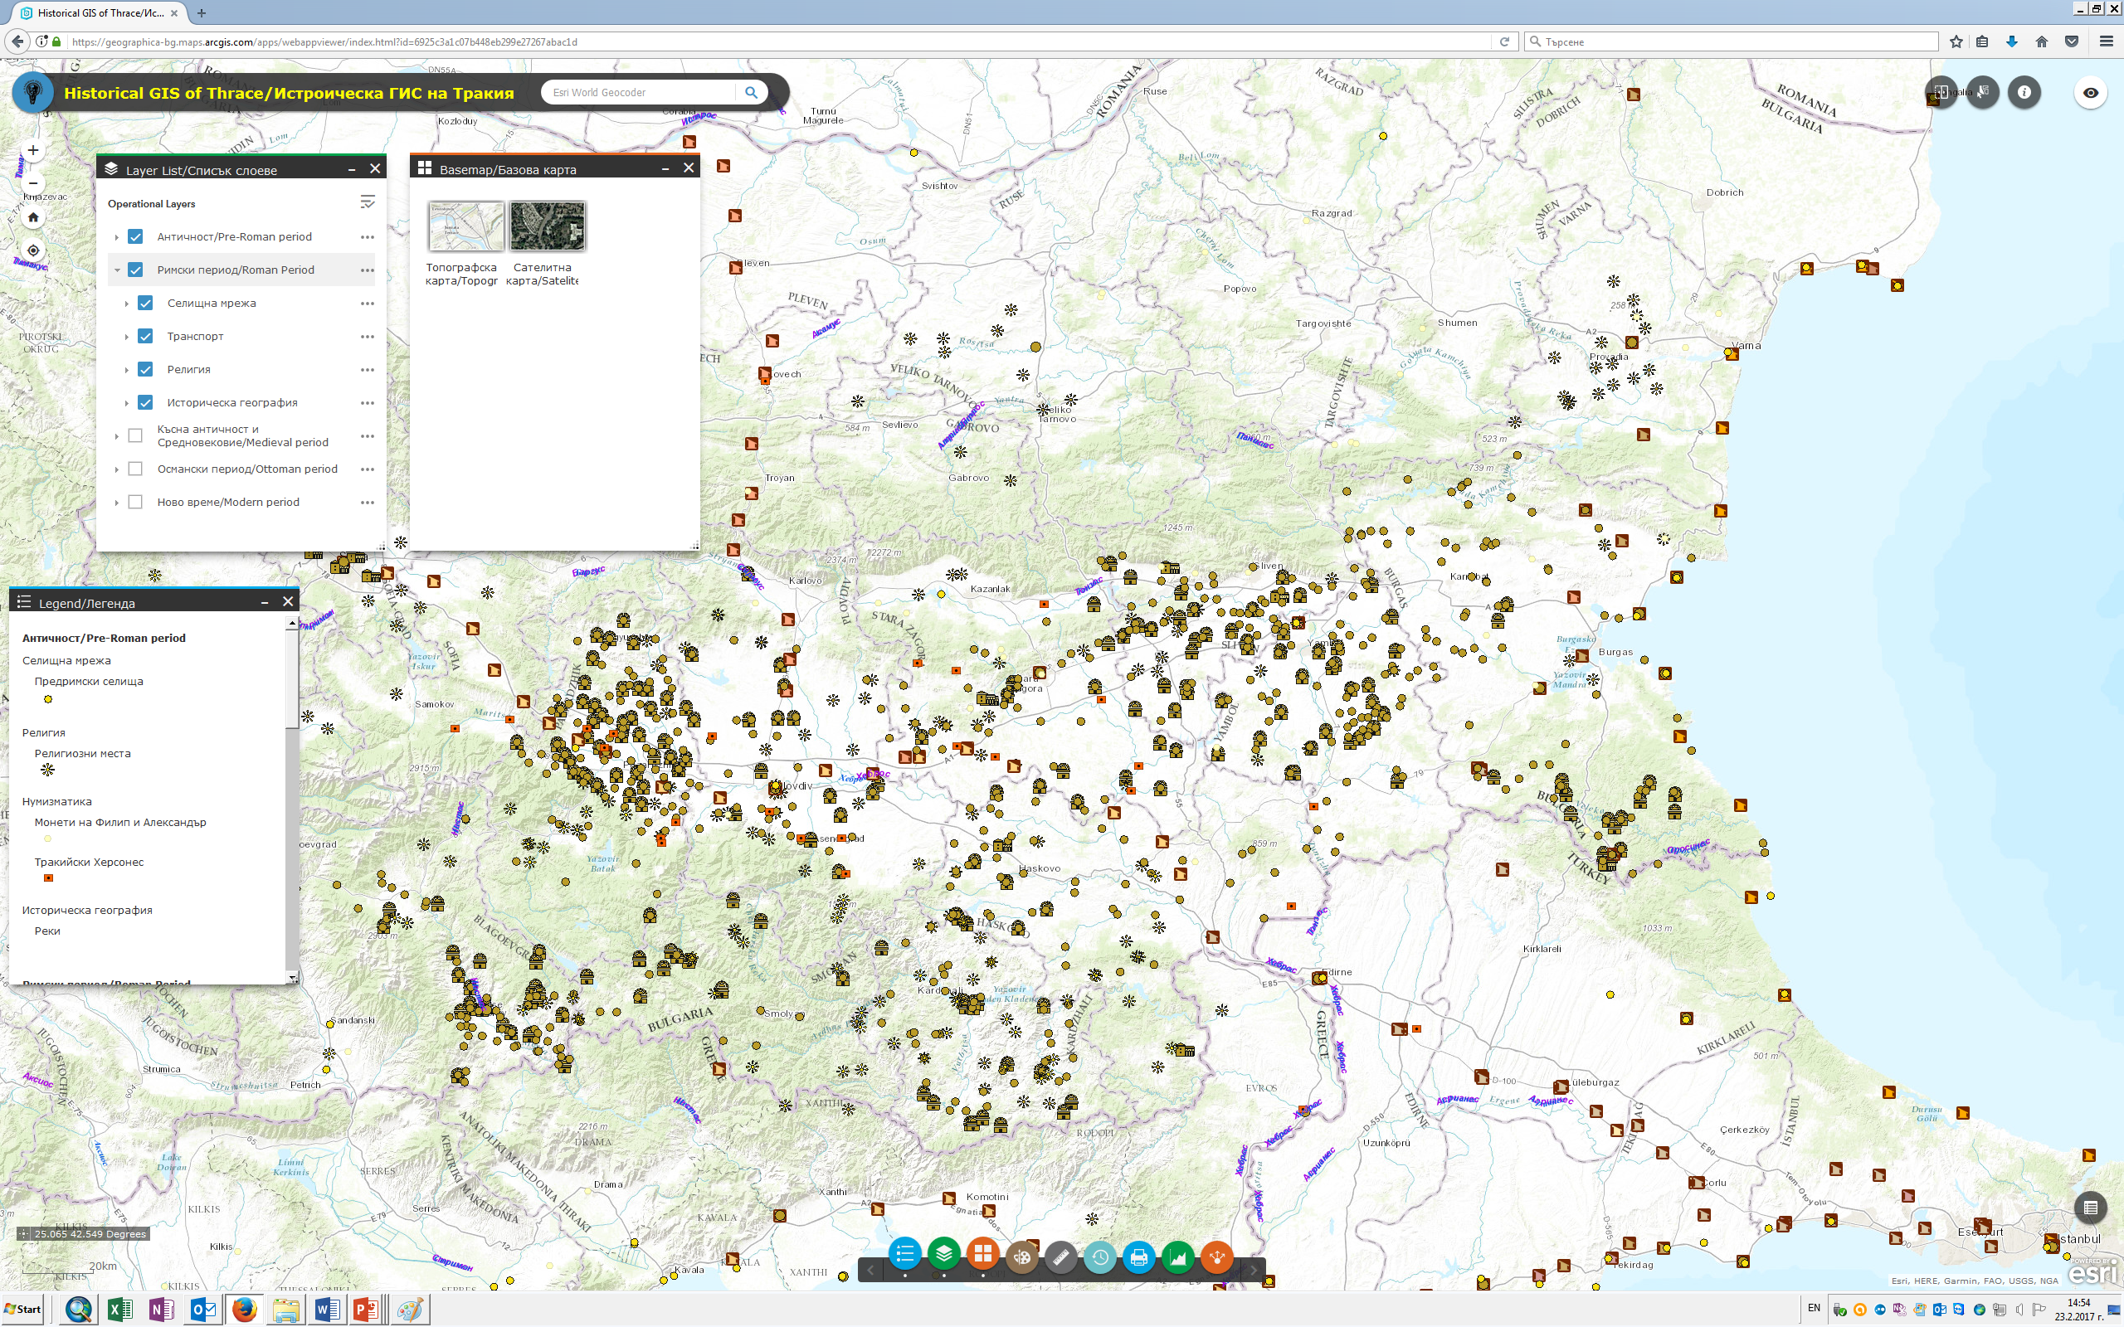
Интерактивно интернет приложение

Slide 20
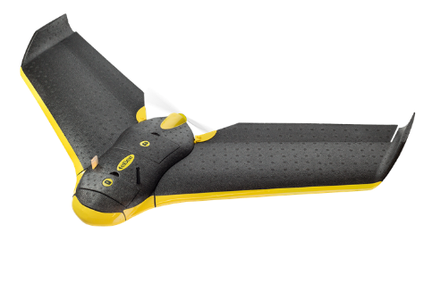
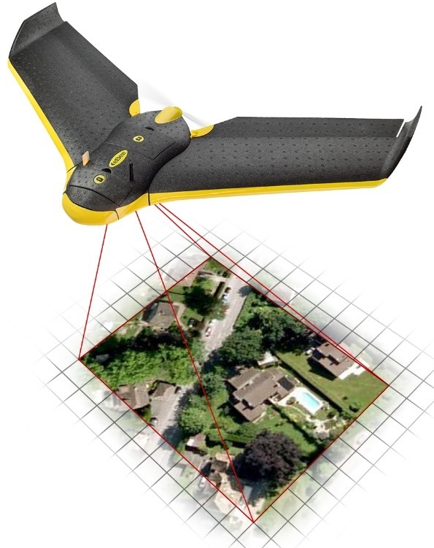
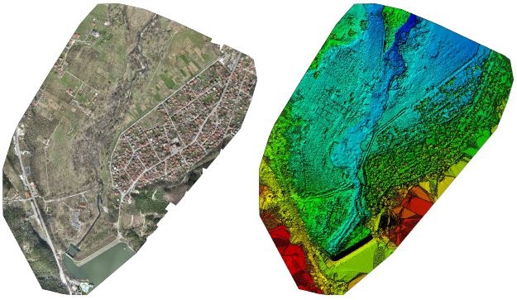
Бъдещи намерения
Разширяване на геобазата данни
Интегриране на исторически карти (сканиране, георефериране, оптимизиране)
Задълбочаване /уедряване/ на мащаба на систематизираната историческа и географска информация в два тестови района
Заснемане на района с дистанционни методи – дрон. Изработване на съвременен модел на тестовия район
Теренни наблюдения за верификация на дистанционните наблюдения с активното участие на докторанти и студенти
Пространствена локализация на исторически и културни обекти и артефакти и др.

Slide 21
Демонстрация

Slide 22
Благодарим за вниманието!

